Slide 1

Basisboek Marketing
Hoofdstuk 12
Promotie

Slide 2
12.1 Thema of actie?
Themacommunicatie
gericht op kennis en imago
Actiecommunicatie
gericht op verkoop

Slide 3
12.1 Promotiemix
Thema
reclame
pr
sponsoring
Actie
verkoopacties en actiereclame
persoonlijke verkoop
direct marketing
website en sociale media
beurzen, tentoonstellingen, evenementen

Slide 4
12.2 Reclame
Betaalde promotie via media, afkomstig van met name genoemde afzender.
Goedkoop per bereikte ontvanger, maar communicatie is eenzijdig.
Geschikt als ondersteuning van persoonlijke verkoop.

Slide 5
12.2 Reclame
AIDA-formule
Aandacht trekken
Interesse wekken
Desire
Actie

Slide 6
12.3 Public Relations (PR) en sponsoring
PR is gericht op:
imago
publiciteit
Sponsoring: onderneming betaalt mee aan activiteiten.
In ruil daarvoor maakt de ontvanger promotie.
Drie terreinen:
sport
cultureel
sociaal

Slide 7
12.4 Persoonlijke verkoop
Is duur per bereikte klant, maar wel effectief bij duurdere artikelen, en op de zakelijke markt.
Vertegenwoordigers
orderophaler
merchandiser: ondersteunt detaillisten
missionary salesman: zoekt nieuwe klanten
technische verkoper
troubleshooter: lost problemen op
accountmanager: regelt contact met grotere klanten

Slide 8
12.5 Verkoopacties
Deze acties zijn tijdelijk
consumentenpromoties
ondersteuning met actiereclame, winkelreclame
dieptewerking: meer verkoop aan bestaande klanten
breedtewerking: nieuwe klanten winnen
handelspromoties
verkoperspromoties

Slide 9
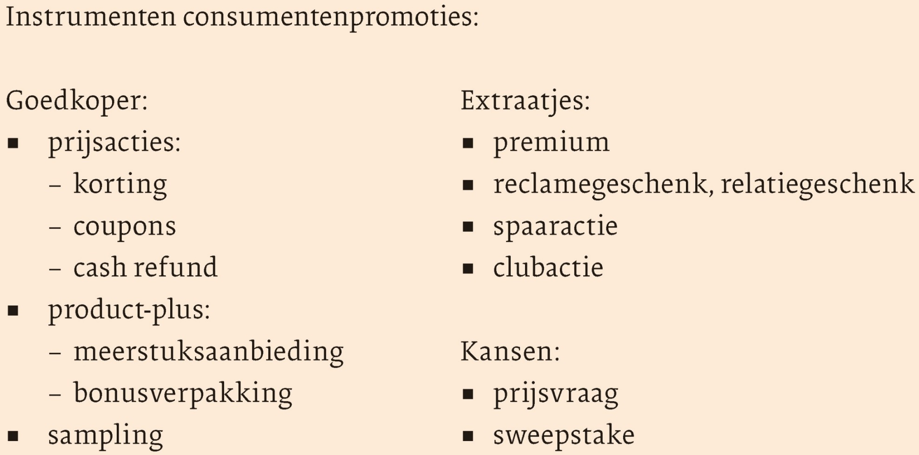
12.5 Verkoopacties

